Slide 1

МБДОУ Чухломский детский сад «Родничок» Чухломского муниципального района
Ефимова М.А.
2021г.

Slide 2
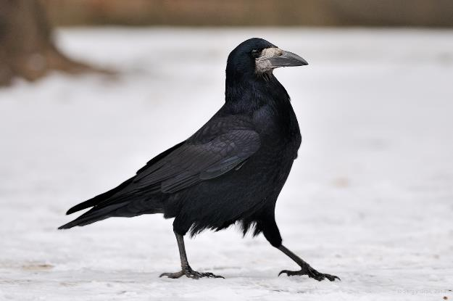

Грач
По весне к нам с юга мчится
Чёрная, как ворон, птица.
Для деревьев наших врач –
Ест букашек разных ...

Slide 3
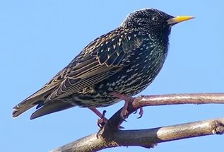
Скворец
Дети домик смастерили.
И на дерево прибили.
Поселился в нем певец.
А зовут его? ...

Slide 4
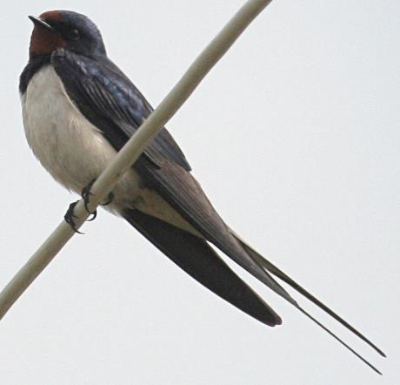
Ласточка
Я проворна, легкокрыла.
Хвост раздвоен, словно вилы.
Если я летаю низко…
Значит дождик
где-то близко!

Slide 5
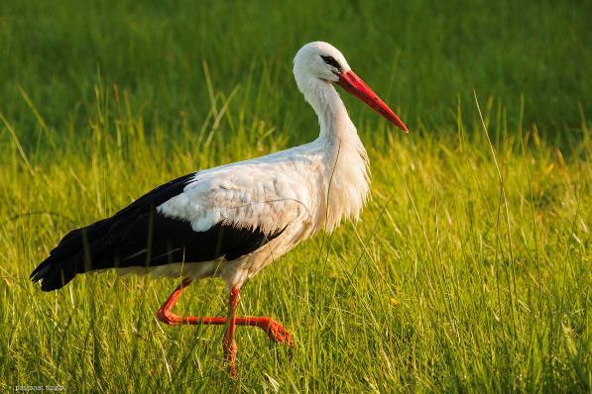
Аист
Он живёт на крыше дома
Длинноногий, длинноносый,
Длинношеий,
безголосый.
Он летает
на охоту
за лягушками
к болоту…

Slide 6
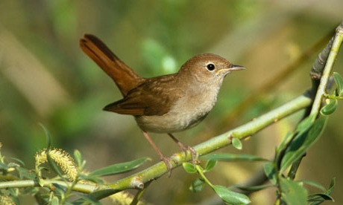
Соловей
Он весной
поет красиво,
Звонко, весело, игриво!
Угадай-ка поскорей,
Что за птичка?

Slide 7
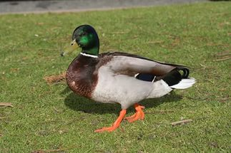
Утка
Носик лопаткой,
Красные
лапки,
Плавает, ныряет,
Крякать
обожает!

Slide 8
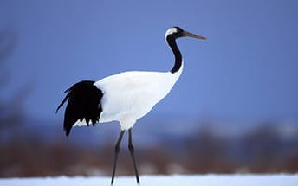
Журавли
В небе весело курлычут,
За собою в небо кличут.
Долго манят нас вдали...
Кто скажите? ...

Slide 9
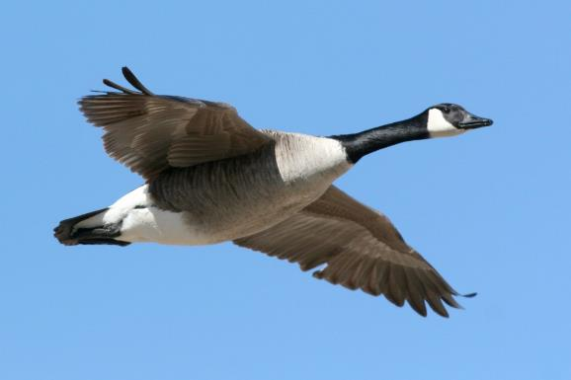
Гусь
По траве он
важно ходит,
Из воды
сухим выходит,
Носит
красные ботинки,
Дарит
мягкие перинки.
Он шипит
и тянет шею,
нет, наверно,
птиц смелее.
Но его я не боюсь.
Кто же это? Это…

Slide 10
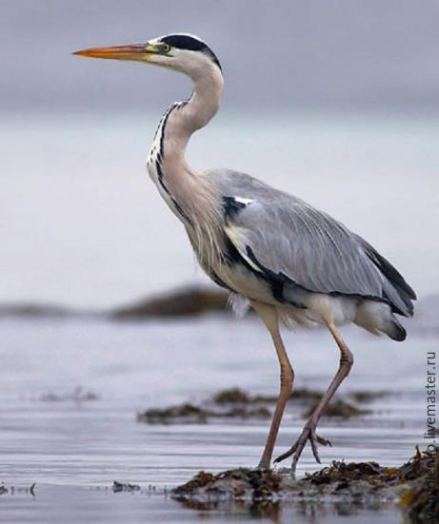
Цапля
Рыбку цапнула
в пруду.
Цап!- и нет.
Имей ввиду!
На носу
осталась капля.
А зовут ту птицу
…

Slide 11
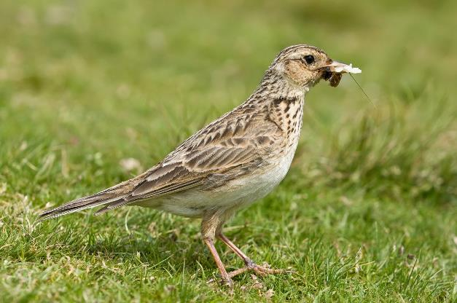
Жаворонок
Высоко
под облаками,
Над полями
и лугами,
словно выпорхнув спросонок,
Песнь заводит…

Slide 12
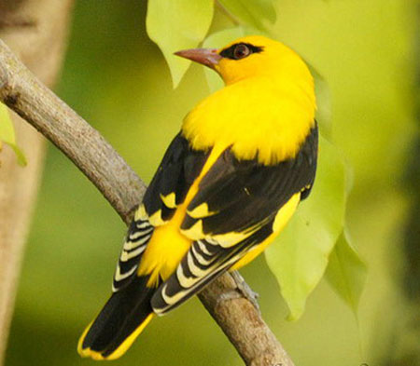
Иволга
Желтогруда, чернокрыла
в липах птичка завелась.
Суетясь свистела,
Всех пересвистела....

Slide 13
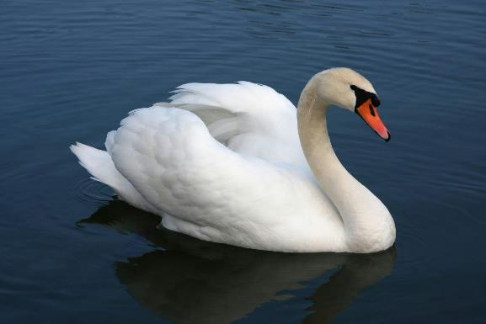
Лебедь
Птица медленно плывёт,
Словно белый теплоход.
Горделива и красива,
Терпелива и пуглива.

Slide 14
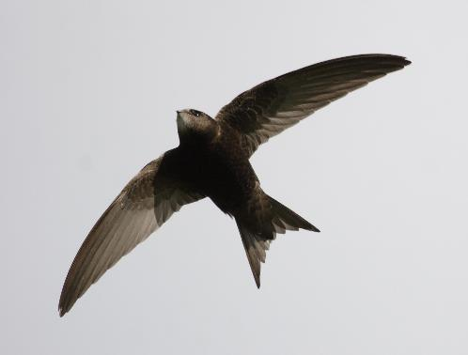
Стриж
Воздух режут
без усилья,
Как серпы
кривые крылья.
Промелькнет –
не разглядишь,
Так летает только
...

Slide 15
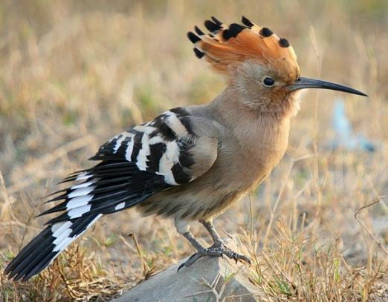
удод
Он украшен хохолком,
Дом его —
в дупле сухом.
Знает весь
лесной народ,
Что зовут его …

Slide 16


